Slide 1
다음정리 #JAVA
주어진 과제를 해결하고 해결된 결과물을 제출하시오
이메일 : nagneoo@naver.com
출제교사 : 김은수
담당교사 : 김은수
연 락 처 : 010 9407 8767
제출자 : 홍길동

Slide 2
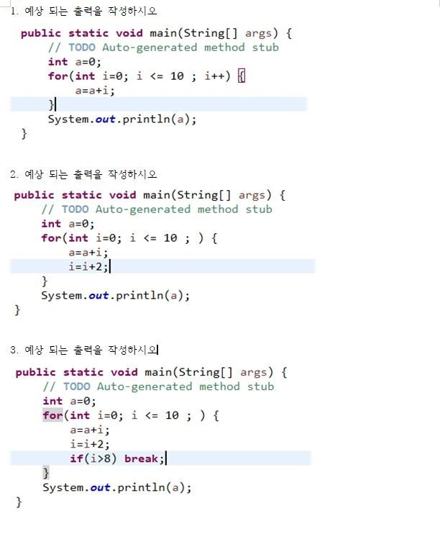
결과물
문제 1 출력
55
문제 2 출력
30
문제 3 출력
20

Slide 3
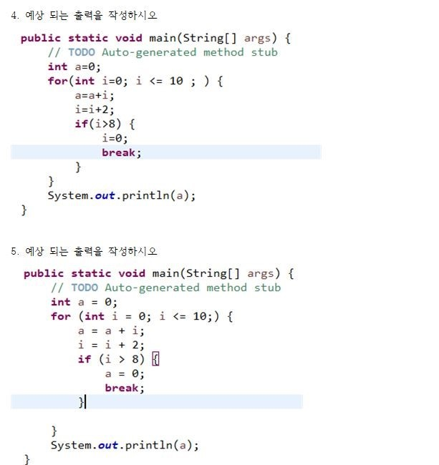
결과물
문제 4 출력
20
문제 5 출력
0

Slide 4
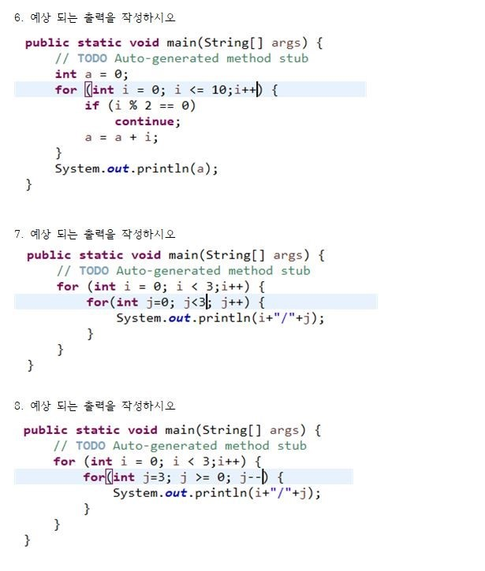
결과물
문제 6 출력
25
문제 7 출력
0/0
0/1
0/2
1/0
1/1
1 /2
2/0
2/1
2/2
문제 8 출력
0/3
0/2
0/1
0/0
1 /3
1 /2
1 /1
1/0
2 /3
2 /2
2 /1
2/0

Slide 5
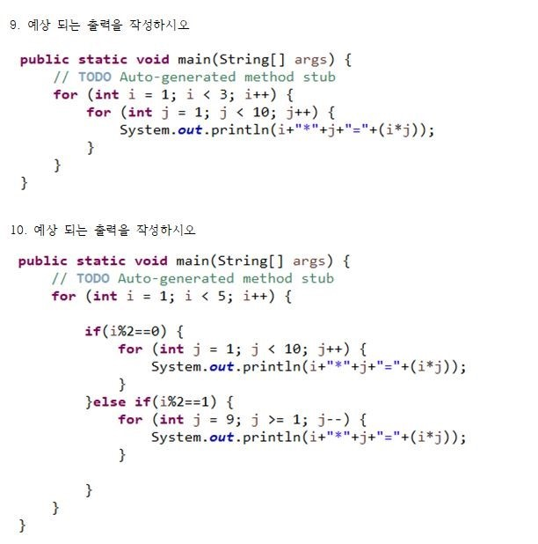
결과물
문제 9 출력
1*1=1
1*2=2
1*3=3
1*4=4
1*5=5
1*6=6
1*7=7
1*8=8
1*9=9
2*1=2
2*2=4
2*3=6
2*4=8
2*5=10
2*6=12
2*7=14
2*8=16
2*9=18
문제 10 출력
1*9=9
1*8=8
1*7=7
1*6=6
1*5=5
1*4=4
1*3=3
1*2=2
1*1=1
2*1=2
2*2=4
2*3=6
2*4=8
2*5=10
2*6=12
2*7=14
2*8=16
2*9=18
3*9=27
3*8=24
3*7=21
3*6=18
3*5=15
3*4=12
3*3=9
3*2=6
3*1=3
4*1=4
4*2=8
4*3=12
4*4=16
4*5=20
4*6=24
4*7=28
4*8=32
4*9=36

Slide 6
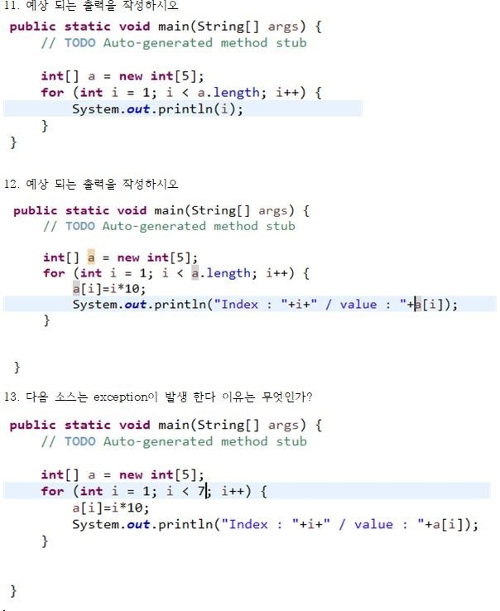
결과물
문제 11 출력
0
1
2
3
4
문제 12 출력
Index : 1 / value : 10
Index : 2 / value : 20
Index : 3 / value : 30
Index : 4 / value : 40

Slide 7
결과물
a 의 인덱스 번호는 0~4 이고 길이는 5 입니다.
반복문의 선언에 따라 1~6까지 총 6회 순회하게 됩니다.
인덱스길이보다 순회 횟수가 더 크기 때문에 오류가 발생 됩니다.

Slide 8
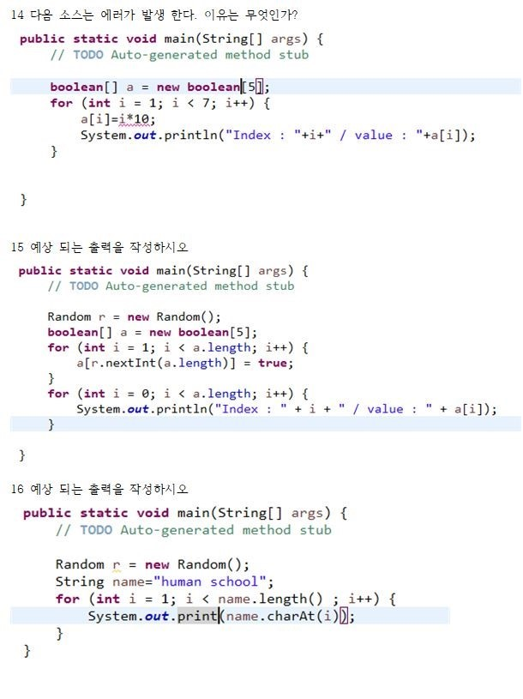
결과물
문제 14
a의 배열 선언시 자료형이 boolean으로 선언 되었습니다.
for문 진행 시 i의 초기값 선언은 Int형으로 되어 있어
for문을 순회하여 a배열에 값을 입력 시 자료형이 맞지 않아 발생되는 오류입니다
int 자료형은 boolean 자료형으로 자동형변환되지 않습니다.
문제 15 출력
0 1 1 4 로 랜덤값 리턴
Index : 0 / value : true
Index : 1 / value : true
Index : 2 / value : false
Index : 3 / value : false
Index : 4 / value : true

Slide 9
결과물
문제 16 출력
uman school

Slide 10
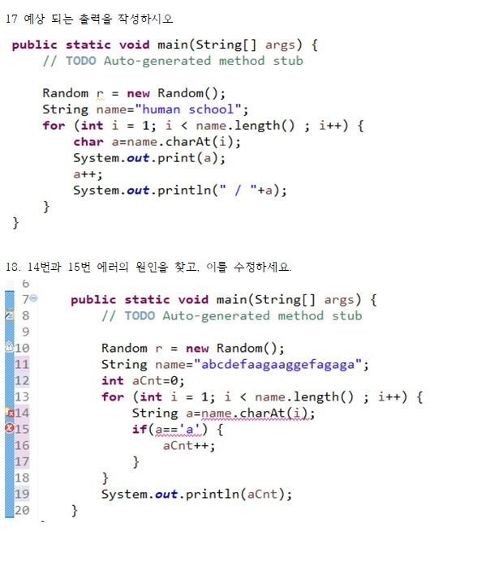
문제 17 출력
u / v
m / n
a / b
n / o
/ !
s / t
c / d
h / i
o / p
o / p
l / m
문제 18번
public static void main(String[] args) {
Random r = new Random();
String name = "abcdefaagaaggefagaga";
int aCnt = 0;
for (int i = 1; i < name.length(); i++) {
char a = name.charAt(i);
if ( a == 'a') {
aCnt++;
}
}
System.out.println(aCnt);
}

Slide 11
19
int[] elevator ={4,5,9,8,3,2,1,8};
엘리베이터는 3층에서 올라가고 있는 엘리베이터이다. 아파트는 총 15층이다.
3층에서 사람들이 원하는 층의 버튼을 누른 것이 elevator 배열로 입력되었다.
배열은 0번부터 먼저 누른 번호이다.
현재 엘리베이터가 멈추는 층수를 차례대로 출력하시오.
엘리베이터는 한 방향으로만 움직인다. 현재 위치에서 진행 방향에 속한 층만 운행이 가능하다.
이미 지나온 층은 무시한다.

Slide 12
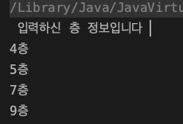
문제 19번
public static void main(String[] args) {
int[] elevator = {1,2,3,4,5,3,3,2,1,7,9,11,1};
// 배열 숫자를 바꿔도 최대 5칸 배열에 처리될 수 있도록 하였습니다
int[] tmpIdx = new int[5];
int ltCnt = 0;
int rtCnt = elevator.length - 1;
for (int i = 0; i < elevator.length; i++) {
// 3 이하 숫자 제거
if (elevator[i] <= 3) continue;
if (elevator[rtCnt] <= 3) {
rtCnt--;
i--;
continue;
}
// 오른쪽 숫자가 왼쪽보다 클 경우 왼쪽 숫자를 tmpIdx에 저장 후 포인트이동
if (elevator[i] < elevator[rtCnt]) {
tmpIdx[ltCnt] = elevator[i];
ltCnt++;
}
// 왼쪽 숫자가 오른쪽 숫자보다 클 경우 오른쪽 숫자를 tmpIdx에 저장 후 포인트이동
else if (elevator[i] > elevator[rtCnt]) {
if (tmpIdx[ltCnt - 1] != elevator[rtCnt]) {
tmpIdx[ltCnt] = elevator[rtCnt];
i--;
rtCnt--;
ltCnt++;
}
if (tmpIdx[ltCnt - 1] == elevator[rtCnt]) {
tmpIdx[ltCnt] = elevator[i];
break;
}
}
// 왼쪽 포인트가 오른쪽 포인트숫자와 같거나 커지면 for문 종료
if (ltCnt >= rtCnt) break;
}
System.out.println(" 입력하신 층 정보입니다 ");
// 출력문
for (int i = 0; i < tmpIdx.length; i++) {
if ( tmpIdx[i] > 3 ) System.out.println(tmpIdx[i]+"층");
}
}

Slide 13
20
int[] elevator ={4,5,9,8,3,2,1,8};
버블정렬방법을 검색을 통하여 숙지하고
위 배열을 버블정렬 기법으로 오름차순으로 정렬하시오.

Slide 14
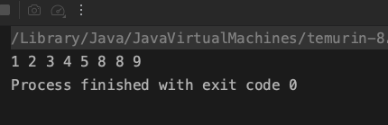
문제 20번
public static void main(String[] args) {
int[] e ={4,5,9,8,3,2,1,8};
for (int i = 0; i < e.length; i++) {
for (int j = 0; j < e.length; j++) {
int tmp;
if (j+1 == e.length) break;
if (e[j] > e[j+1]){
tmp = e[j];
e[j] = e[i+1];
e[i+1] = tmp;
}
}
}
for (int i = 0; i < e.length; i++) {
System.out.print(e[i] + " ");
}
}

Slide 15
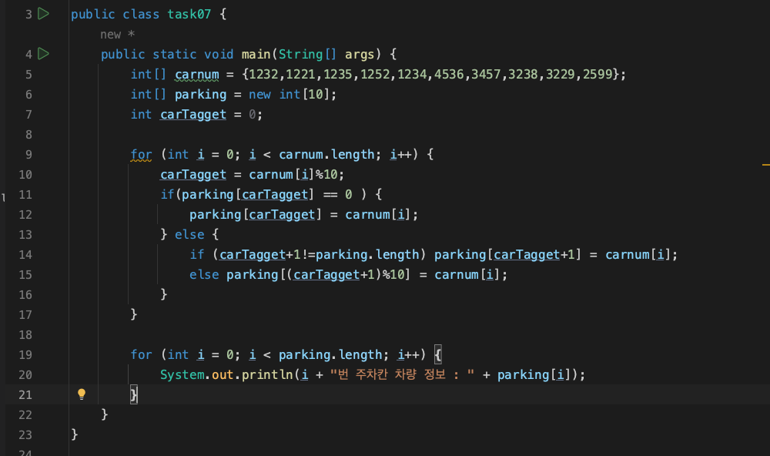
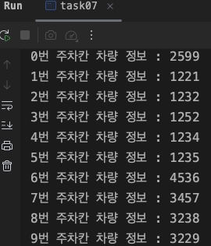
문제 5
int[] carnum = {1232,1221,1235,1252,1234,4536,3457,3238,3229,2599}
int[] parking = new int[10];
carnum배열의 인덱스가 0인 값부터 주차장에 들어온다. // carnum배열은 자동차 번호를 의미합니다.
parking의 인덱스 번호가 주차번호이다.
자동차 번호의 마지막 번호는 해당 차량이 주차할 주차번호이다.
만약 주차번호에 다른 차량이 주차되어 있으면 다음 주차번호에 주차를 한다.
(이때, 다음 주차번호에도 차량이 있으면 주차불가이다. 예제는 이와 같은 상황이 안 나오므로 고려하지
않아도됨)
주차가 끝난 후 주차번호와 주차항 차량 번호를 출력하시오.

Slide 16
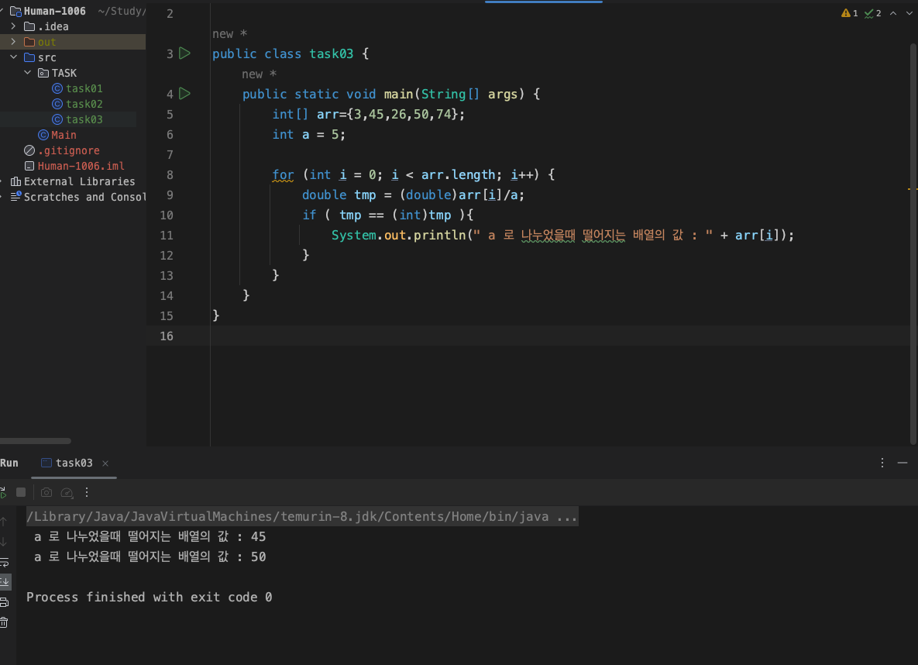
문제 1
int[] arr = {3,45,26,50,74};
int a = 5;
a로 나누어 떨어지는 배열의 값을 모두 출력하시오.

Slide 17
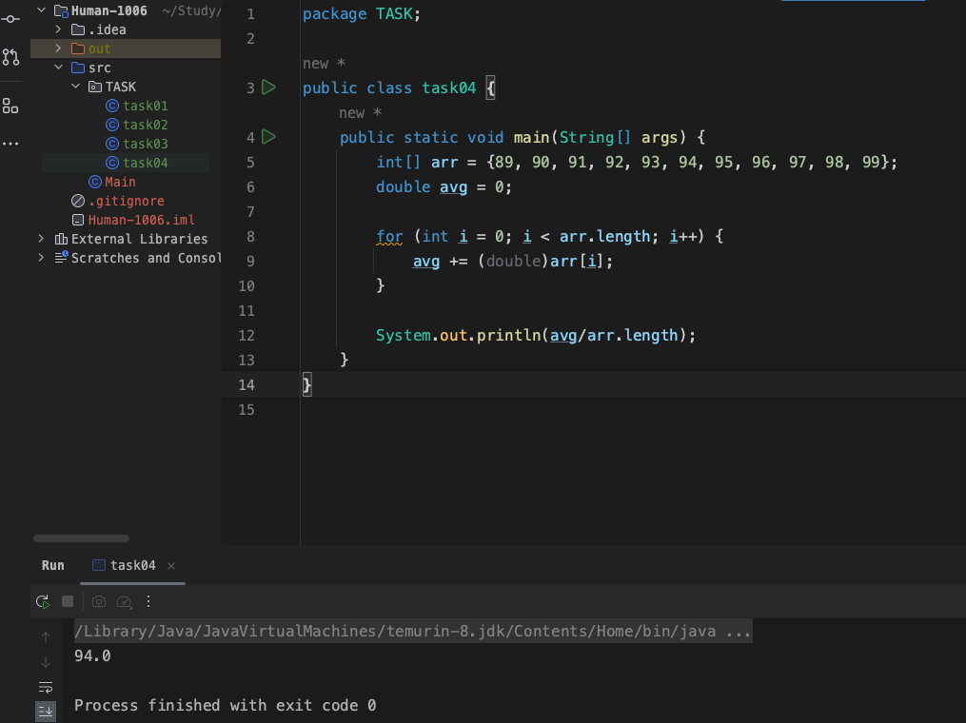
문제 2
int[] arr = {89, 90, 91, 92, 93, 94, 95, 96, 97, 98, 99};
배열의 평균값을 구하시오. 소수점 표현하시오.

Slide 18
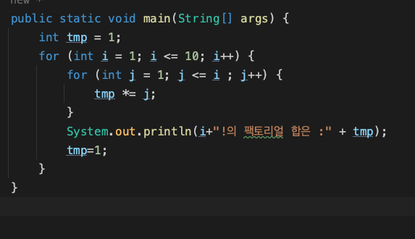
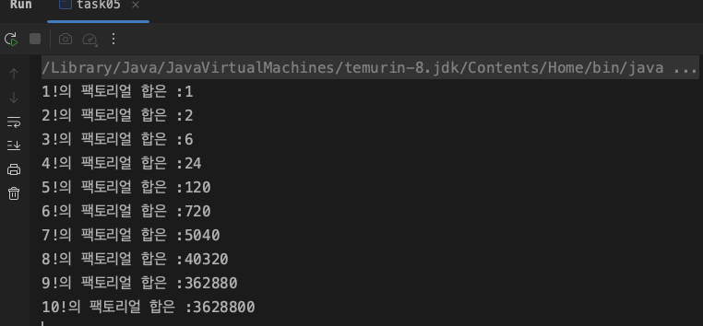
문제
팩토리얼의 합 구하기 (2중 for로 해결)
1부터 10까지 숫자의 각패토리얼의 합을 구하시오
예를들어 4의 팩토리얼은 1*2*3*4
5의 팩토리얼은 1*2*3*4*5

Slide 19
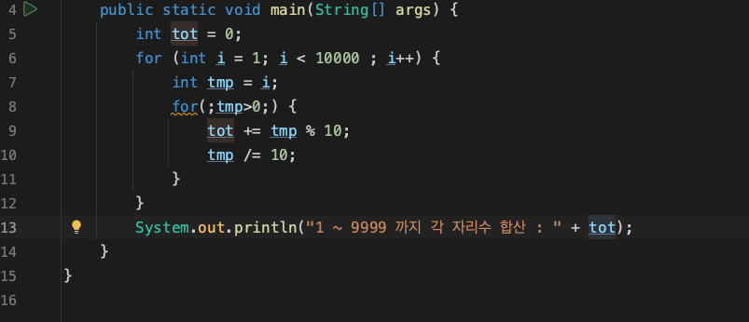

문제 4
1부터 9999까지 숫자의 각 자릿수를 모두 더하고
더한 결과의 총합을 구하시오.
샘플로 998+9999 계산법
998 = 9+9+8
9999= 9+9+9+9
총합은 : 9+9+8+9+9+9+9 =

Slide 20
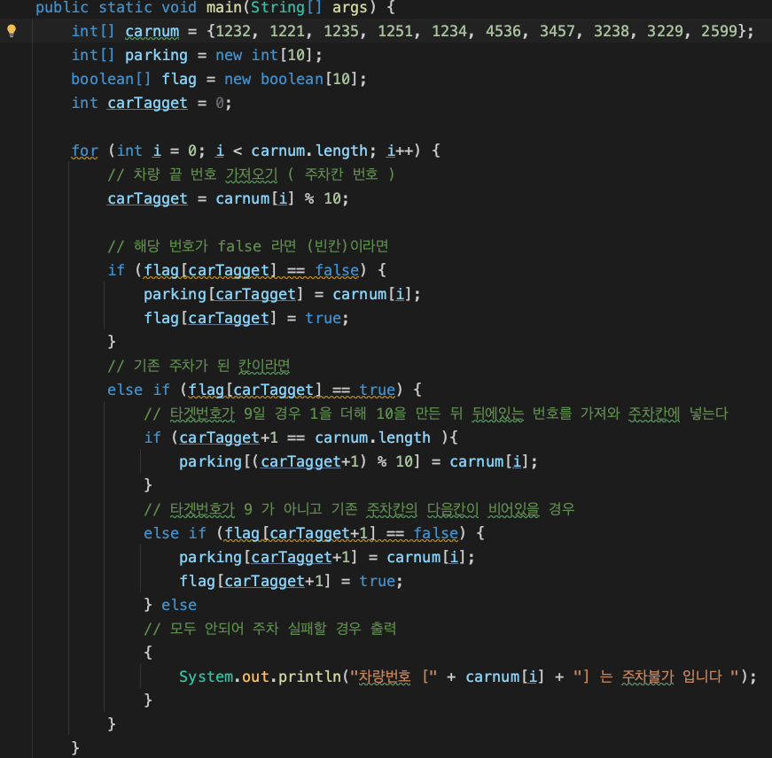
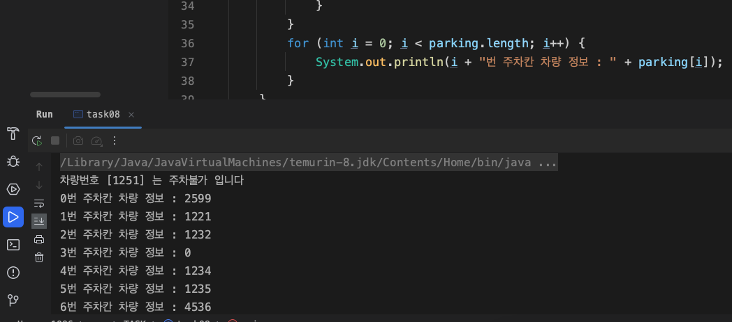
마지막 문제 응용편

